Slide 1


Descubre el talento que tu empresa necesita

Slide 2
Detalles del reto

Slide 3

detalles del reto
La misión es desarrollar una experiencia digital para un website o web app que considere los siguientes principios:
El tiempo de desarrollo es de 36 horas.
Las estudiantes trabajarán en squads (equipos) multidisciplinarios que tendrán entre 3 y 4 miembros con diferentes especialidades.
Los squads trabajarán usando los principios Ágiles para organizarse y hacer el seguimiento del progreso del reto.
La compañía sponsor debe preparar el reto previo al evento.
El manager que representará a la compañía deberá ser un Líder Técnico o Jefe de proyectos técnico. La persona que representa al recruiter deberá ser una persona de Recursos Humanos.
Las personas que representan a la compañía seguirán las instrucciones de los facilitadores, y deberán usar las herramientas de evaluación cuando se les indique.

Slide 4

EJEMPLO
- Replicando Airbnb -

Slide 5
replicando airbnb
El objetivo de este reto es replicar el frontend de Airbnb. El proyecto debe contar con los siguientes elementos:
Debe consumir datos de un API interno o externo.
Debe hacer peticiones asincrónicas de datos.
Debe autentificar servicios.
Debe validar datos en un formulario.
Debe tener filtro para hacer sorting de datos.
Debe ser responsive
A continuación varias pantallas que ilustran los componentes requeridos en el proyecto.

Slide 6
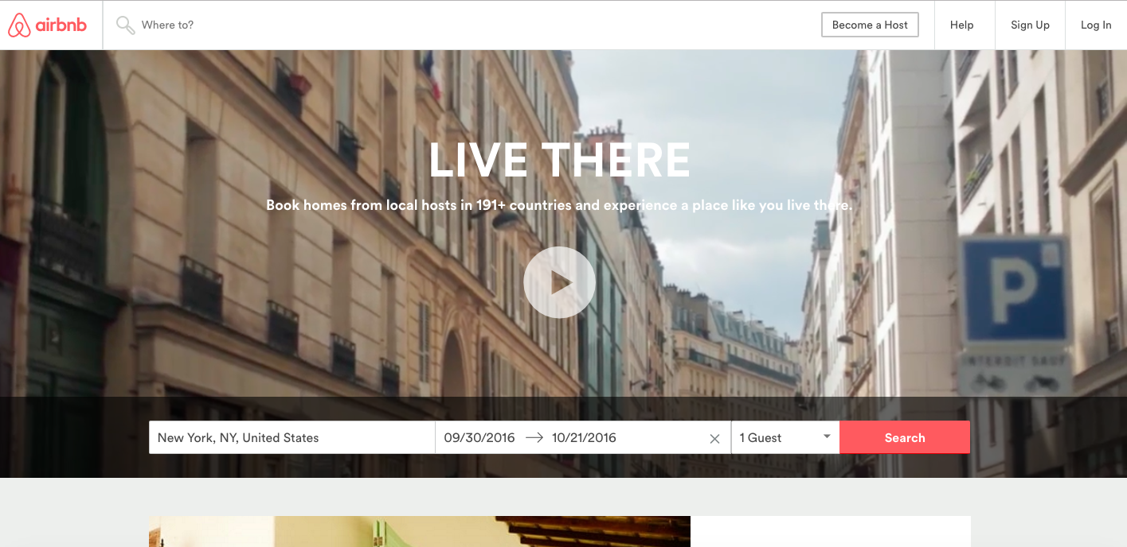
ejemplo
Front-end API consumption and JSON management

Slide 7
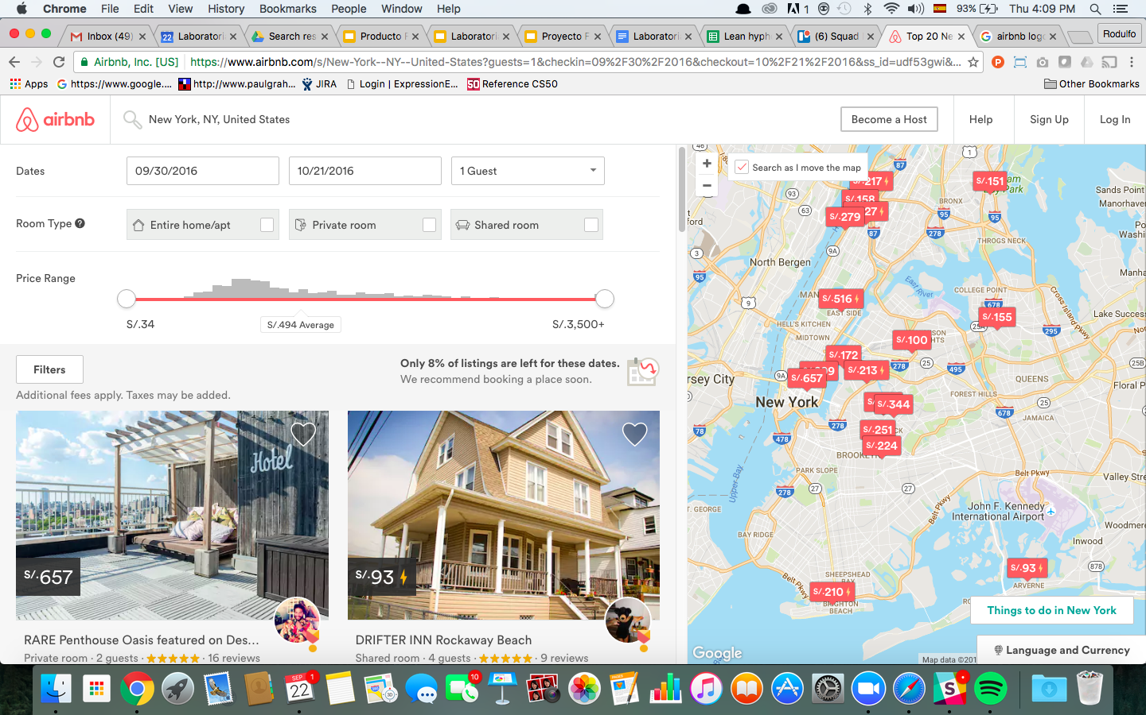
ejemplo
Asynchronous requests

Slide 8
ejemplo
External services

Slide 9
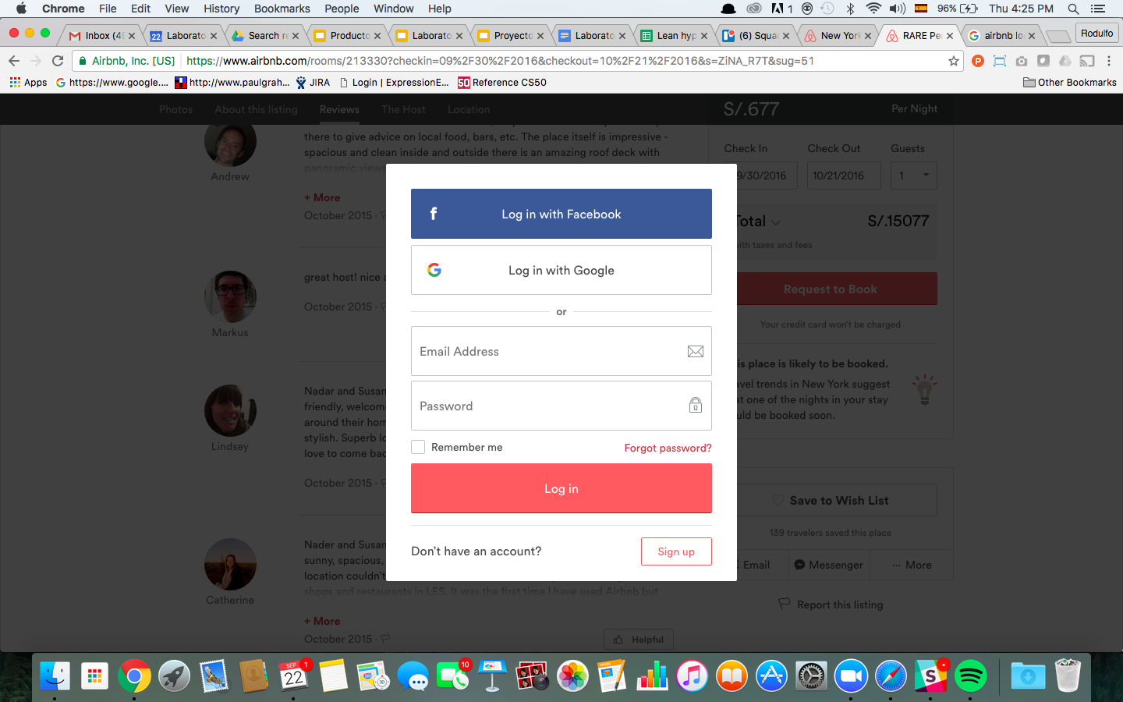
ejemplo
Authentication services

Slide 10
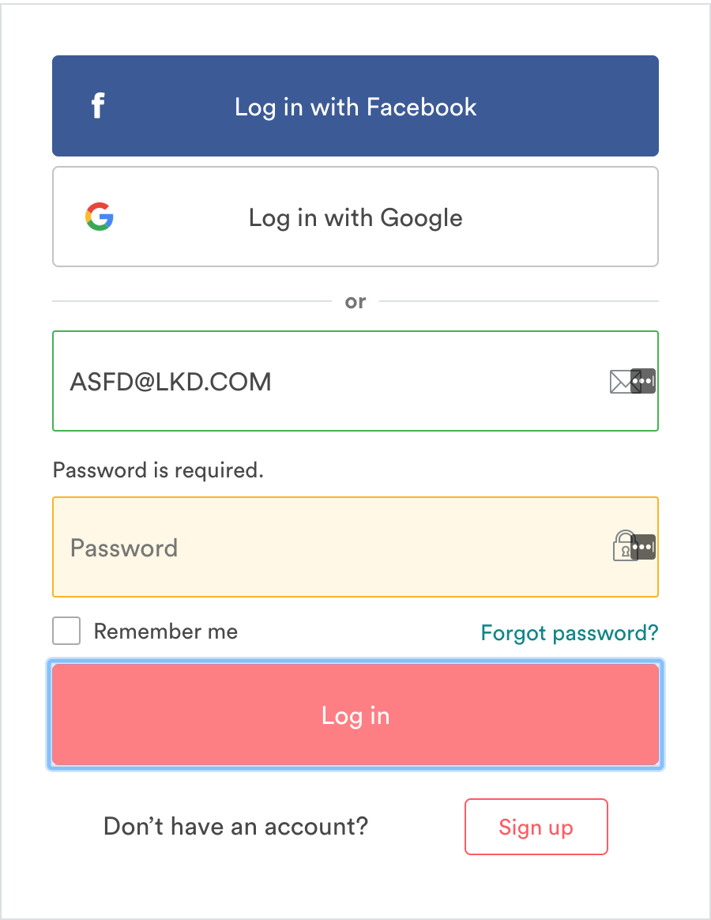
ejemplo
Form validation

Slide 11
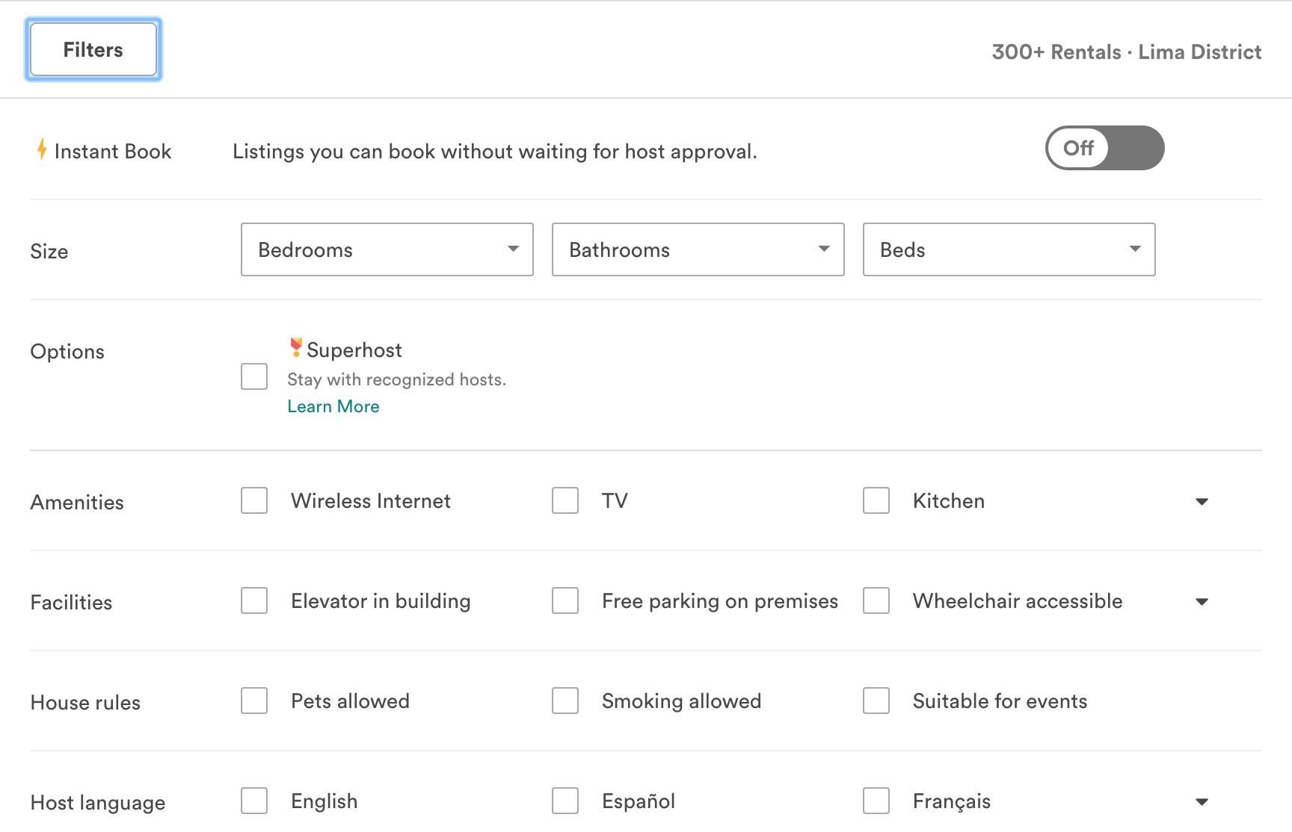
ejemplo
Filtering and sorting results
DOM manipulation

Slide 12
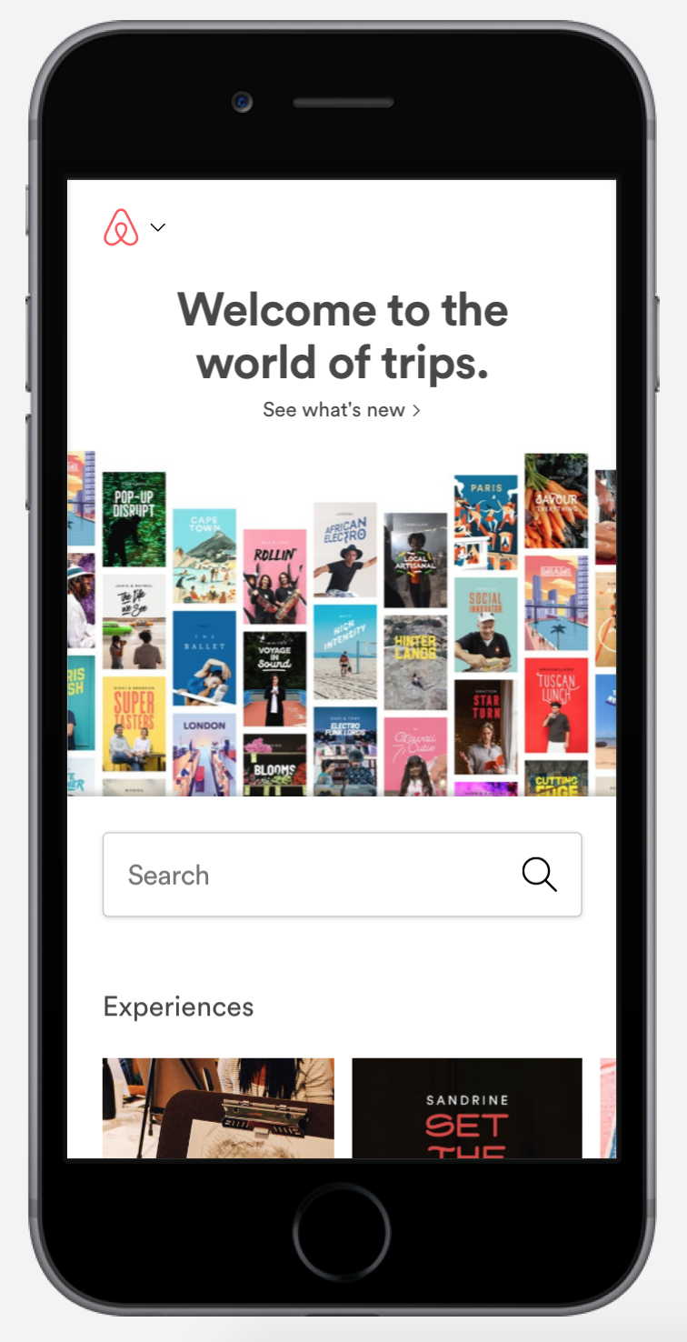
ejemplo
Responsive design

